Slide 1

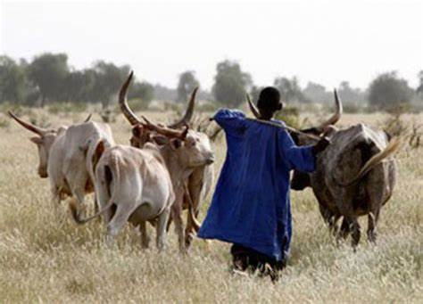
Statistiques Agricoles
TP final : Elevage pastoral
Par Malick SENE et Awa DIAW, élèves en ISEP2
Sous la supervision de:
M. Mouhamed Rassoul SY

Slide 2
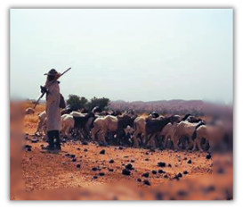

Plan
Introduction
I.
Préparation et nettoyage des données
II.
Subsistance du ménage
III.
Ventes de bétail durant la transhumance
IV.
Elevage et émigration
Conclusion

Slide 3
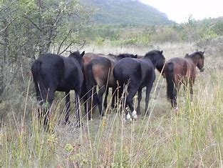
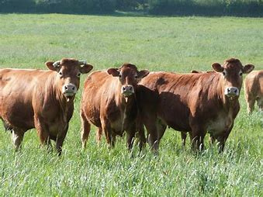
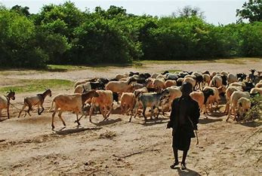
Introduction
Dans la région du Sahel, où l'élevage pastoral - système extensif, où les troupeaux pâturent sur de grandes étendues- est une pratique répandue, un projet d'envergure, porté par l'UE, UKAID, AirFrance, ainsi que par les ONG ActingForlife et BRACED, vise à renforcer la résilience des populations face aux changements climatiques. Ce projet, réalisé en 2015 s'adresse à 350 familles pastorales et agropastorales réparties dans cinq pays (Niger, Burkina Faso, Mali, Mauritanie et Sénégal), avec un focus particulier sur la mobilité du bétail en Afrique de l'Ouest. Les résultats de cette initiative seront essentiels pour éclairer les débats à venir sur l'élevage mobile et les stratégies à adopter pour garantir sa pérennité.
01

Slide 4



I. Préparation et nettoyage des données
Pour les données de vente de bétail, le do-file a harmonisé et restructuré les données, en sélectionnant les variables pertinentes et en transformant les données .
Enfin, les données d'émigration ont été nettoyées, les noms des destinations ont été standardisés et codés .
Ensuite, les doublons et les valeurs manquantes ont été traités pour la variable ID. Des variables de localisation ont été générées à partir des ID, et les variables inutiles ont été supprimées pour simplifier le jeu de données.
Le fichier (do-file) de prétraitement des données a permis d'importer les données brutes et d'explorer leur structure initiale.
Ces étapes ont transformé les données brutes en un format structuré et plus facile à manipuler.
02

Slide 5
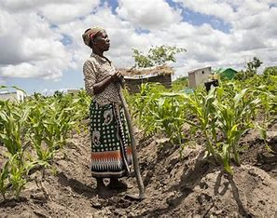
II. Subsistance du ménage (1/3)
En plus de l’élevage, plus de la moitié des ménages des différents pays (la totalité pour le Burkina Faso) pratiquent diverses cutures, notamment le mil, le sorgho, le maïs, le niébé, le manioc, l'arachide, le coton, les cultures maraîchères, le sésame, le melon, le riz, le gombo, les fruits sauvages, les vergers et l'oseille de Guinée.
Chacun de ces 5 pays montre une diversité élevée dans les cultures pratiquées, avec une prédominance du mil, du sorgho, du maïs et du niébé (62% à 81 % des cultures).
03
03

Slide 6
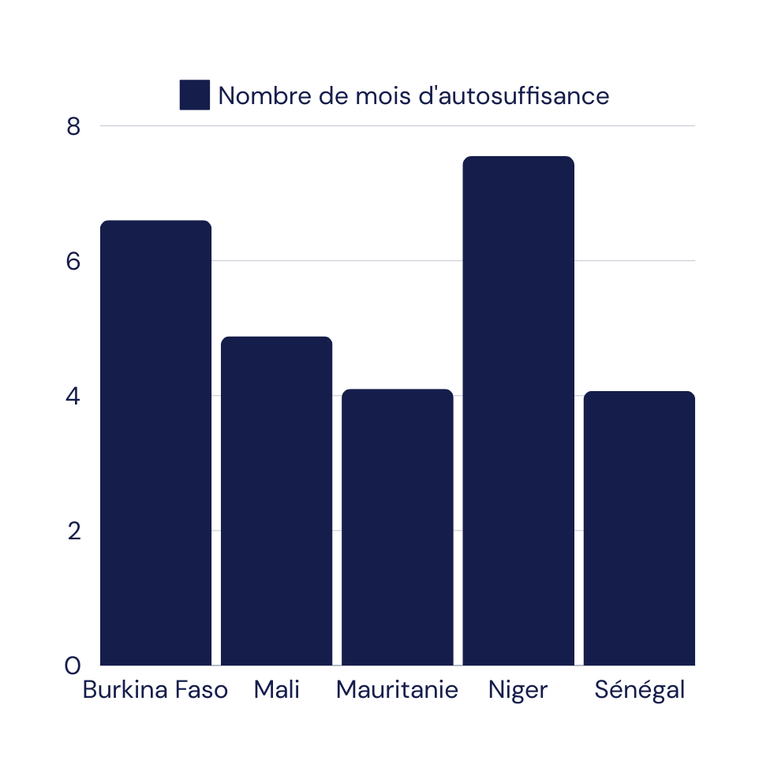
II. Subsistance du ménage (2/3)
Les ménages peuvent en moyenne subvenir à leurs besoins alimentaires grâce à leur propre production agricole pendant 4 à 8 mois, comme l’illustre ce graphique.
Le Niger et le Burkina Faso affichent les niveaux d'autosuffisance les plus élevés, avec respectivement 7 mois et demi et 6 mois et demi d'autosuffisance en moyenne.
04

Slide 7
II. Subsistance du ménage (3/3)
Indice de viabilité
L'indicateur de viabilité de l'élevage montre des différences significatives entre les pays.
Alors que la Mauritanie, le Mali et le Sénégal affichent des valeurs élevées supérieures à 4, indiquant une meilleure capacité des ménages à maintenir des activités d'élevage viables, l’indice de viabilité pour le Burkina Faso et le Niger n’atteint pas le seuil.
3,2
3,4
Burkina Faso
Niger
4,9
6,8
9,6
Sénégal
Mali
Mauritanie
05

Slide 8
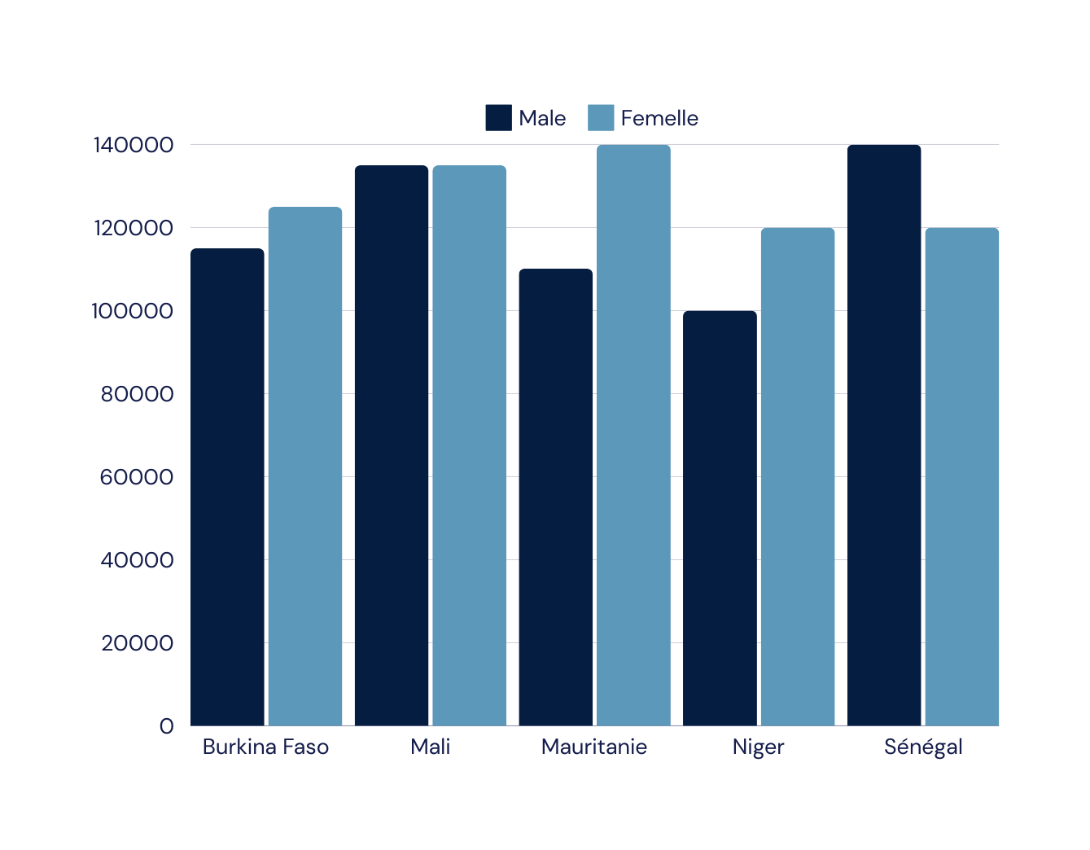
III. Ventes de bétail durant la transhumance (1/2)
Les prix de vente des animaux varient considérablement entre les pays. Le Sénégal et le Mali affichent des prix de vente moyens plus élevés que les autres pays, tandis que le Niger a les prix les plus bas.
Les prix de vente médians des femelles sont globalement égaux à ceux mâles.
06

Slide 9
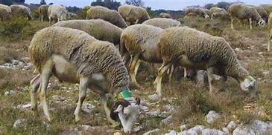
III. Ventes de bétail durant la transhumance (2/2)
Les femelles, les animaux d'origine "Confié", les animaux vendus à des producteurs locaux ou à des commerçants venus de chez eux et les animaux du Niger ont tendance à être vendus à des prix inférieurs.
La variabilité des prix de vente pourrait aussi être expliquée par le numéro de l'animal en captant des effets de série ou de lot si des lots d'animaux sont vendus ensemble.
La soudure pourrait indiquer si la vente a eu lieu pendant une période de soudure, où les prix peuvent être affectés par des conditions économiques ou environnementales spécifiques.
07

Slide 10

L’émigration est plus intense au Niger où l’on compte 6 émigrés pour 100 personnes. En Mauritanie comme au Sénégal et au Mali, ce ratio s’élève à environ 4/100. Au Burkina Faso, ce ratio est plus faible : 2 émigrés pour 100 burkinabés.
IV. Elevage
et Emigration
De plus, les principales destinations des fils d’éleveurs du Sahel et des émigrés sont les autres régions de leurs pays (exode) et les pays côtiers. Les émigrés partent principalement aussi vers les autres pays du Sahel.
Par ailleurs, la corrélation entre l’intensité de l’émigration et l’indicateur de viabilité de l’élevage est positive mais faible (4,7). Ce qui suggère que, dans un ménage, l'émigration entraine une légère amélioration de la viabilité de l'élevage
08

Slide 11
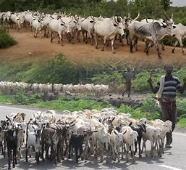
Conclusion
En définitive, les analyses ont montré que les ménages burkinabés et nigériens sont les plus autosuffisants en terme de production agricole malgré leur faible capacité à maintenir des activités d’élevage viables.
Concernant les bétails de transhumance, leurs prix varient selon les pays et sont influencés pas divers facteurs socio économiques.
Enfin, l’émigration reste très importante à l’intérieur des pays, dans les pays côtiers et entre les pays du Sahel. Elle entraine une nette amelioration de la viabilité de l’élevage dans les ménages.
09

Slide 12





Merci
TP final du cours de Statistiques agricoles
Jeudi 06 juin 2024
Malick SENE et Awa DIAW, ISEP2
ENSAE Pierre NDIAYE de Dakar

